Slide 1
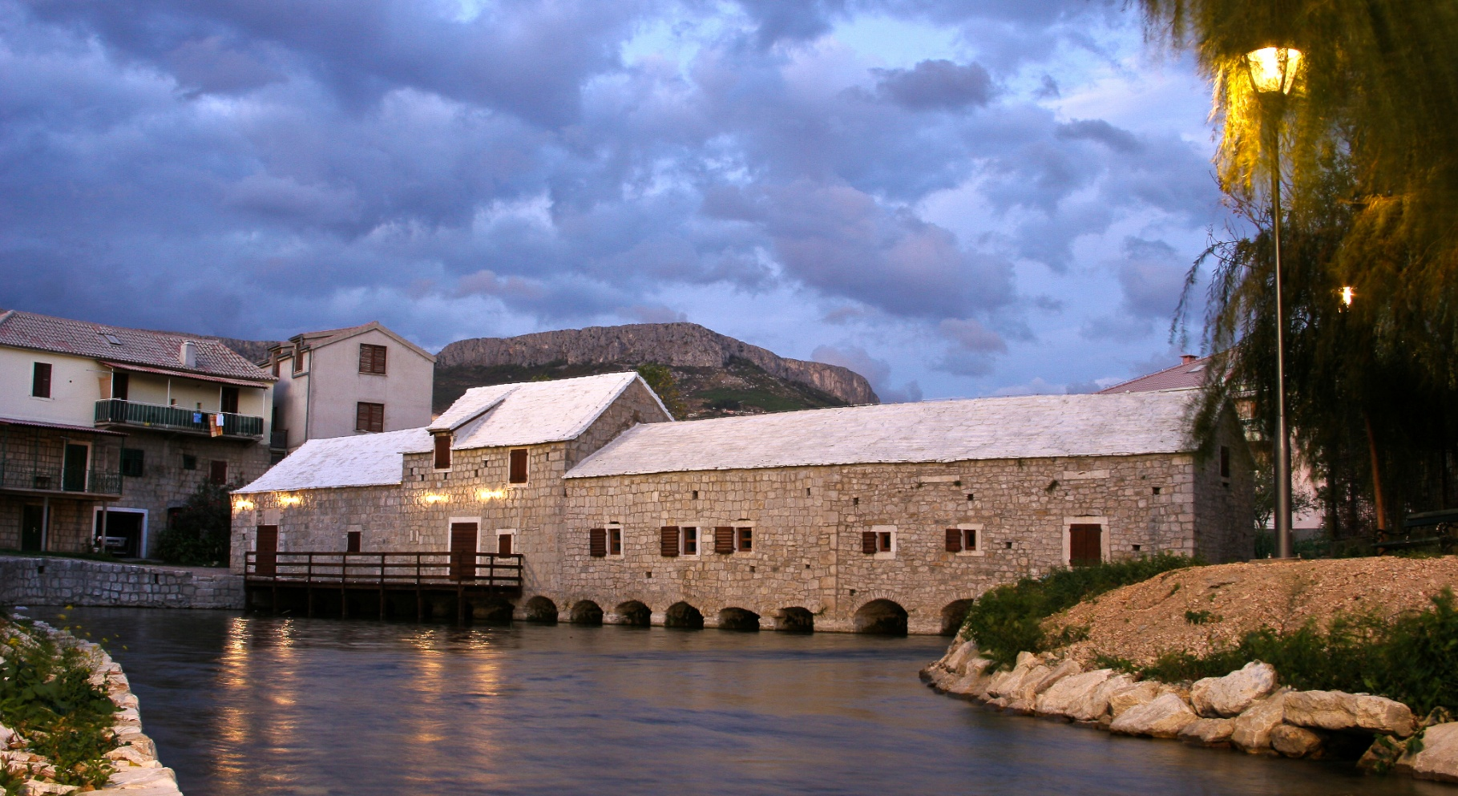
GAŠPINA MLINICA
Mihael Matijević 6 B

Slide 2
Iako na Jadru i pritocima do danas postoji oko 10 mlinica Gašpina je mlinica jedina sačuvana u izvornom obliku i s mlinovima.

Slide 3
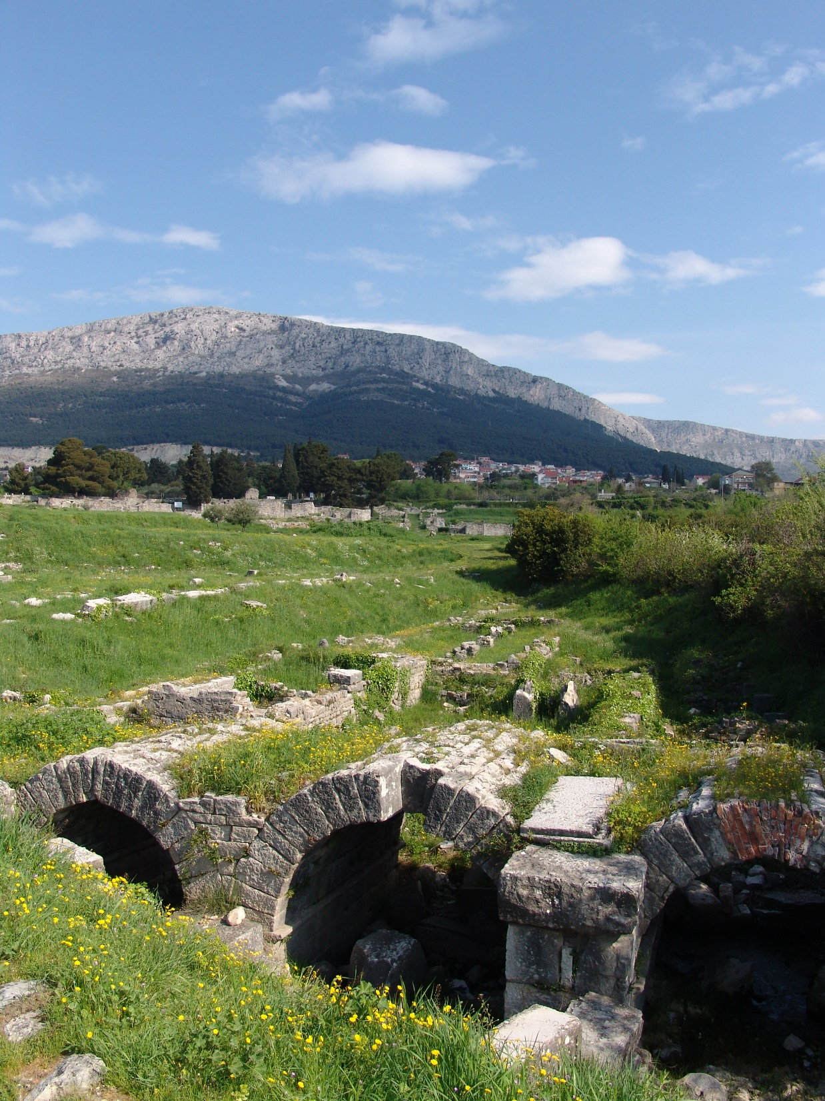
Na Jadru i potocima uz Jadro još u antičko vrijeme su se gradili mlinovi.

Slide 4
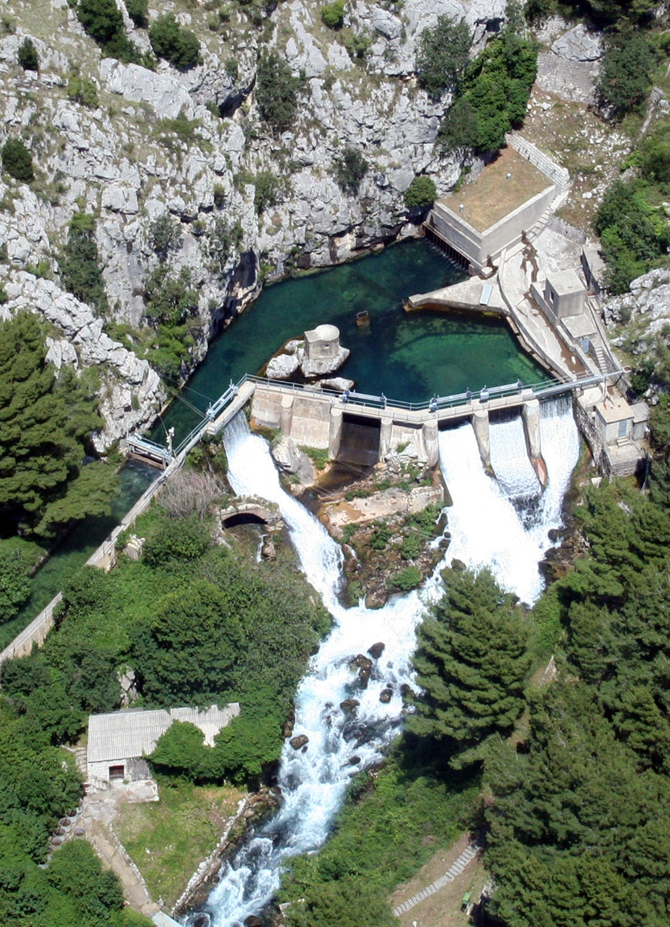
Danas pak znamo za mlinice na Izvoru,

Slide 5
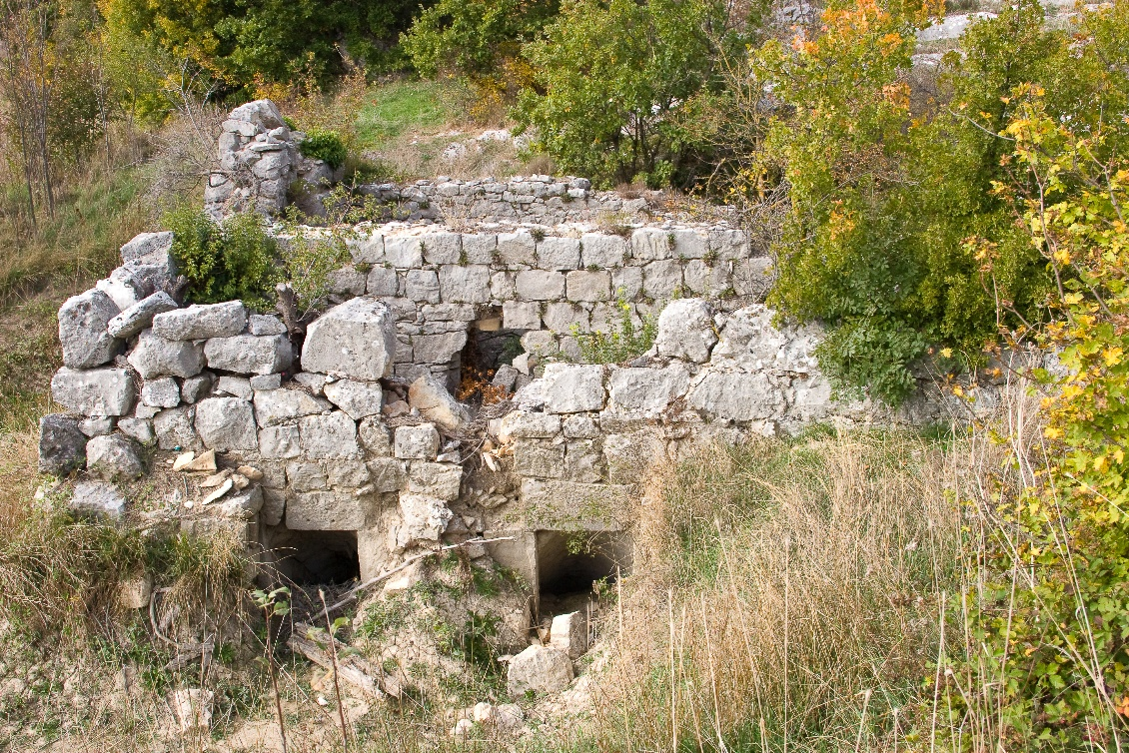
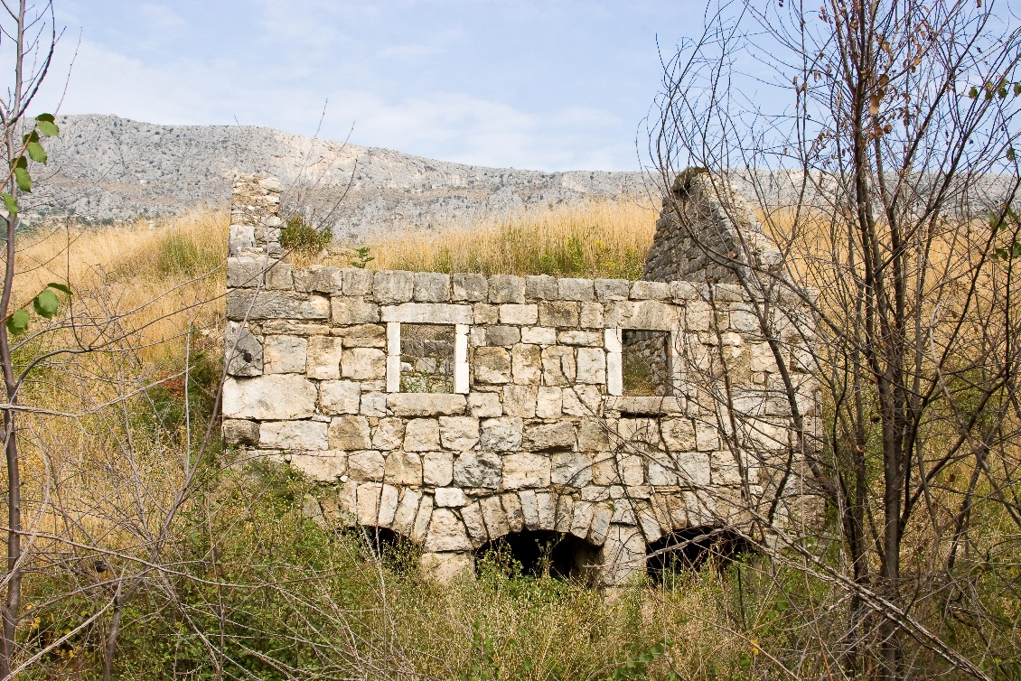
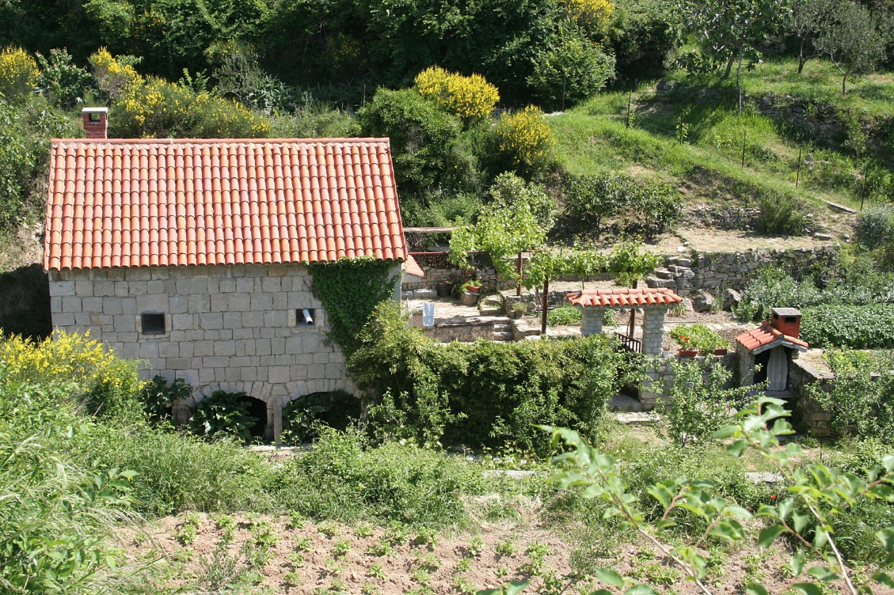
Čerinovu na Blacima, Bobanovu i Judinovu na Ilijinu potoku,

Slide 6
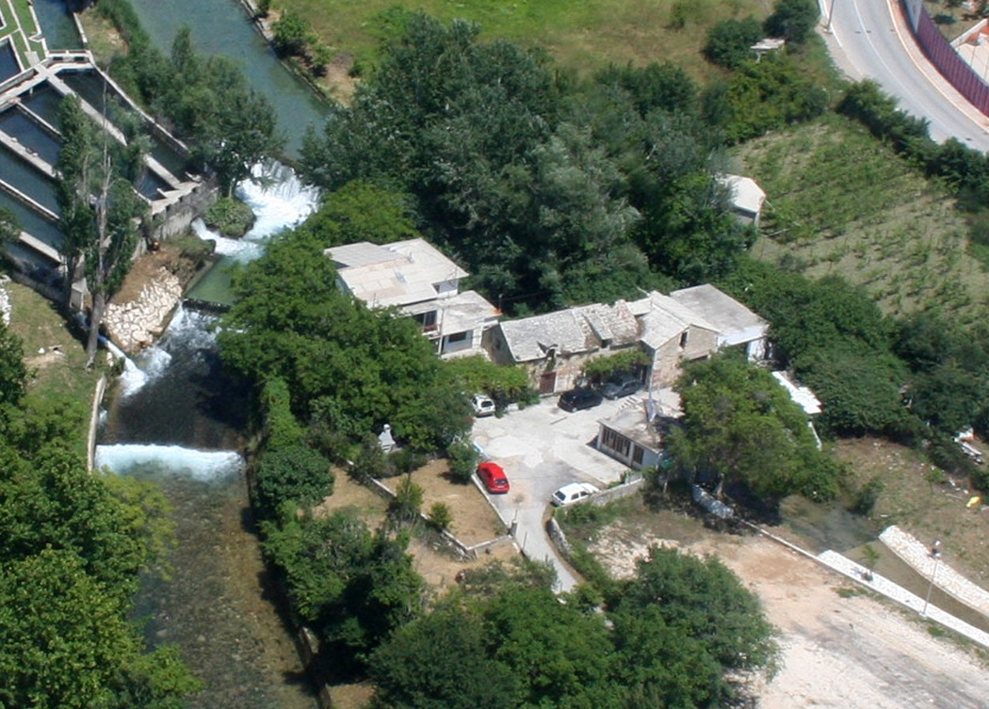
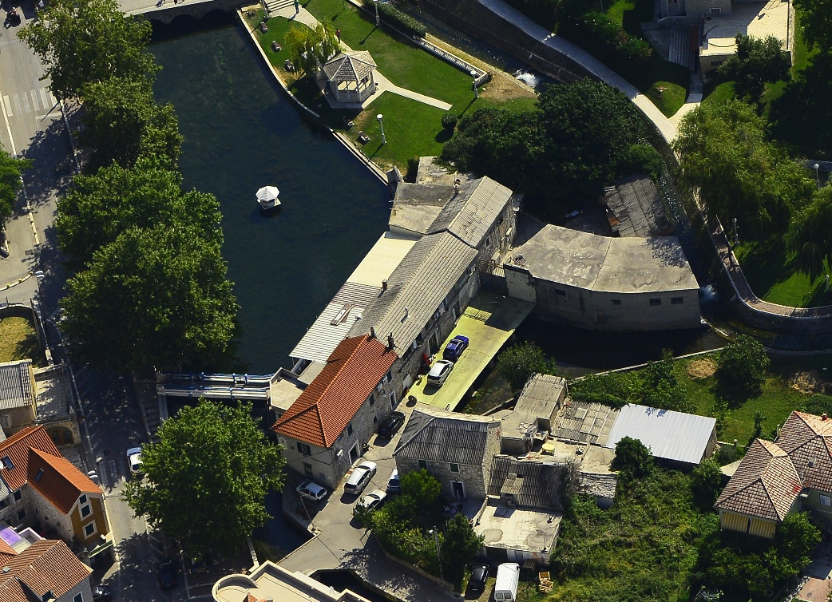
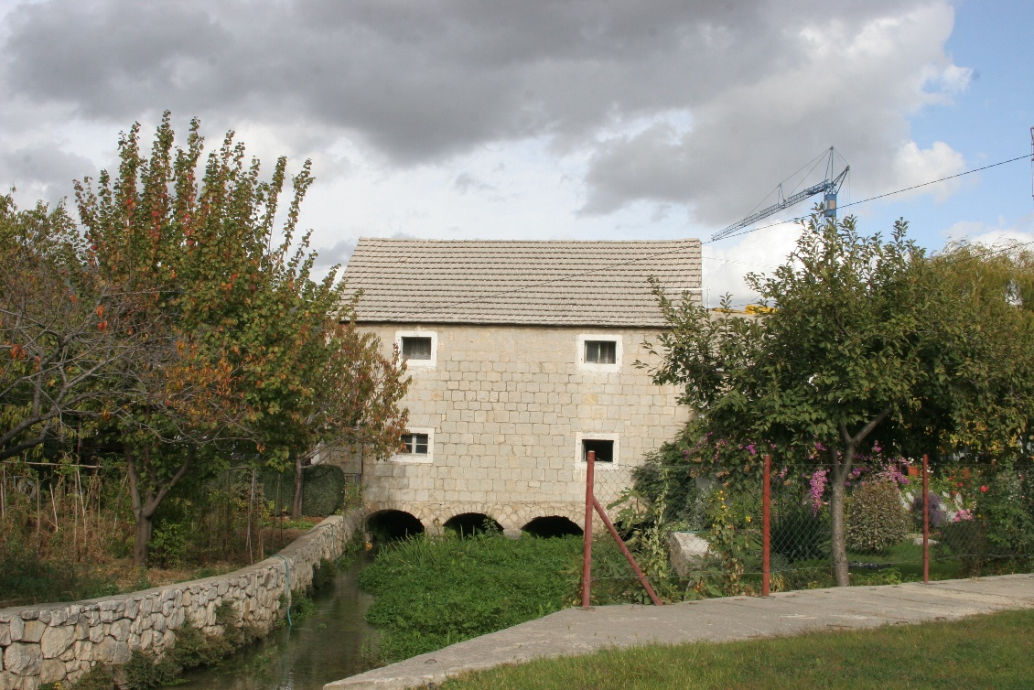
Aljinovićevu, Malu Gabrića, Veliku Galiju

Slide 7
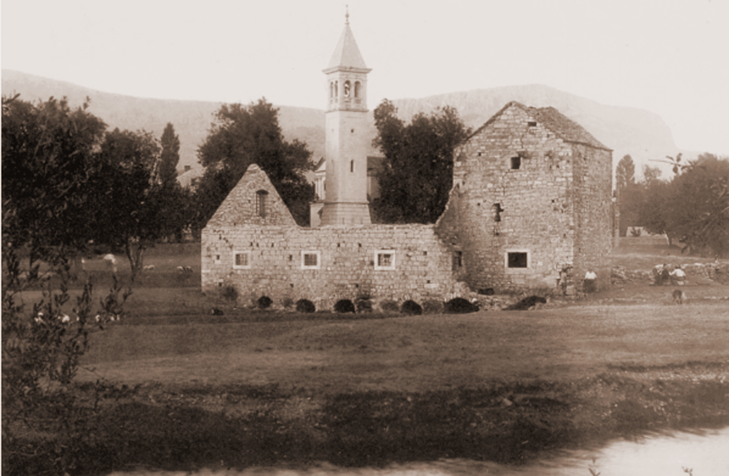
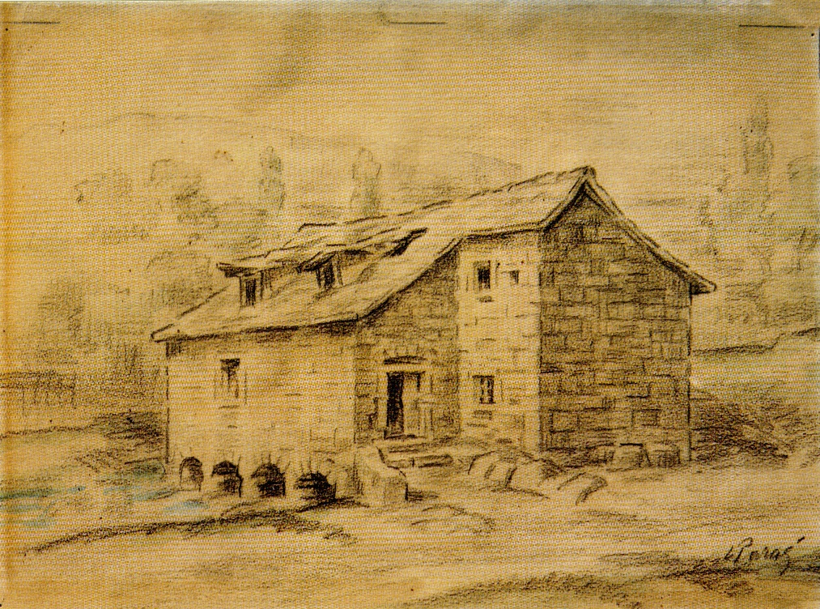
Jankovu i
Veliku Gabrića mlinicu

Slide 8
Većina mlinica na Jadru bila je u blizini Gospina Otoka. Spominju ih srednjovjekovni dokumenti, a plan iz godine 1831. bilježi sedam mlinica s 51 mlinskim kolom.

Slide 9
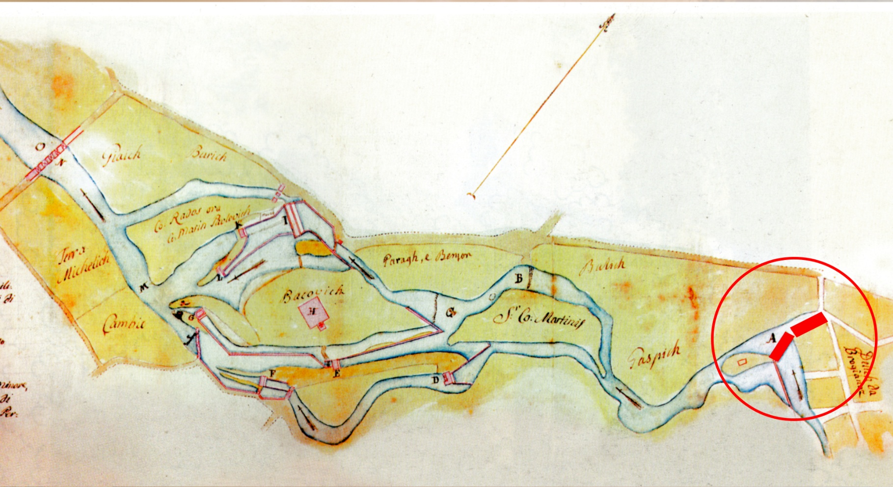
Gašpina mlinica na planu Jadra iz 1831. godine

Slide 10
Prema Don Lovri Katiću Gašpina mlinica je sagrađena oko godine 1718.
Prvi je sagradio mlin Luka Kljaković (Gašpić) na mjestu današnjih Gašpinih mlinica. Te su bile već gotove g. 1718., jer se u vizitaciji Cupillijevoj te godine kaže, da ga je kod te mlinice dočekao i pogostio pop Gašpić, a dotle ga dopratila splitska vlastela, kad je polazio u Klis.

Slide 11
Mlinica se sastoji od četiri kamena prizemna dijela koji su tijekom povijesti dograđivani.
U njoj se nalazilo ukupno 15 mlinova.

Slide 12
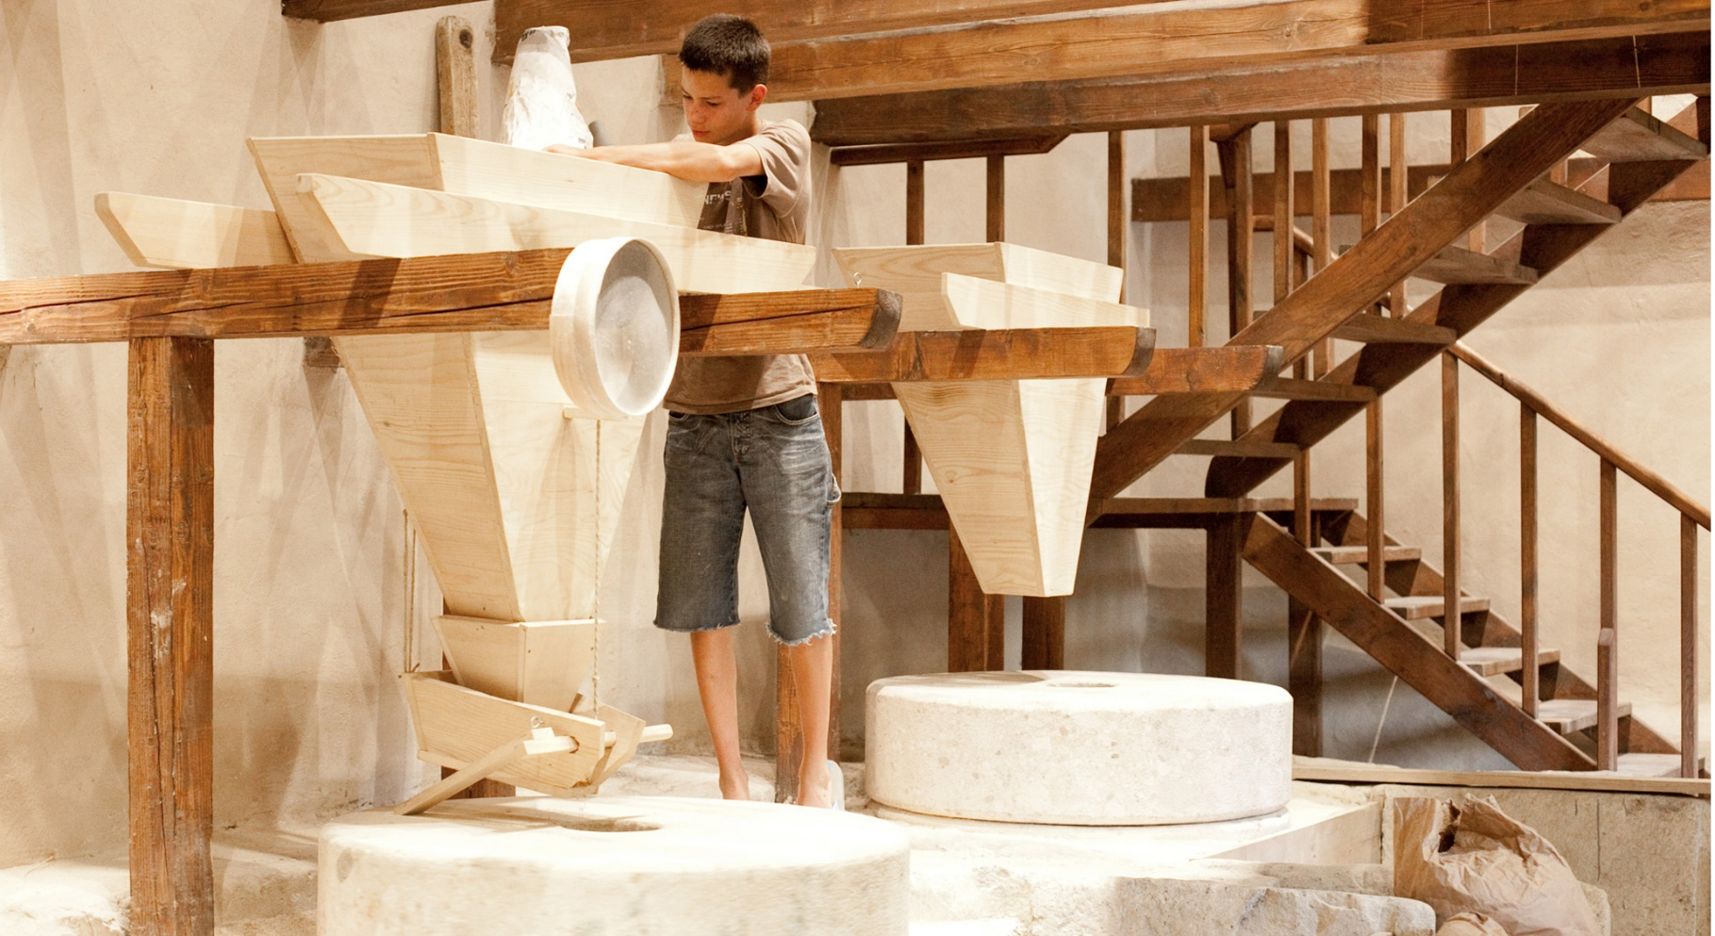

Slide 13
Orijentirana je u smjeru sjever-jug, a voda se kroz jaže (kolovaje) s istočne strane slobodnim padom usmjerava do donjih dijelova mlinova, tj. do žlica pričvršćenih na mlinska vretena.

Slide 14
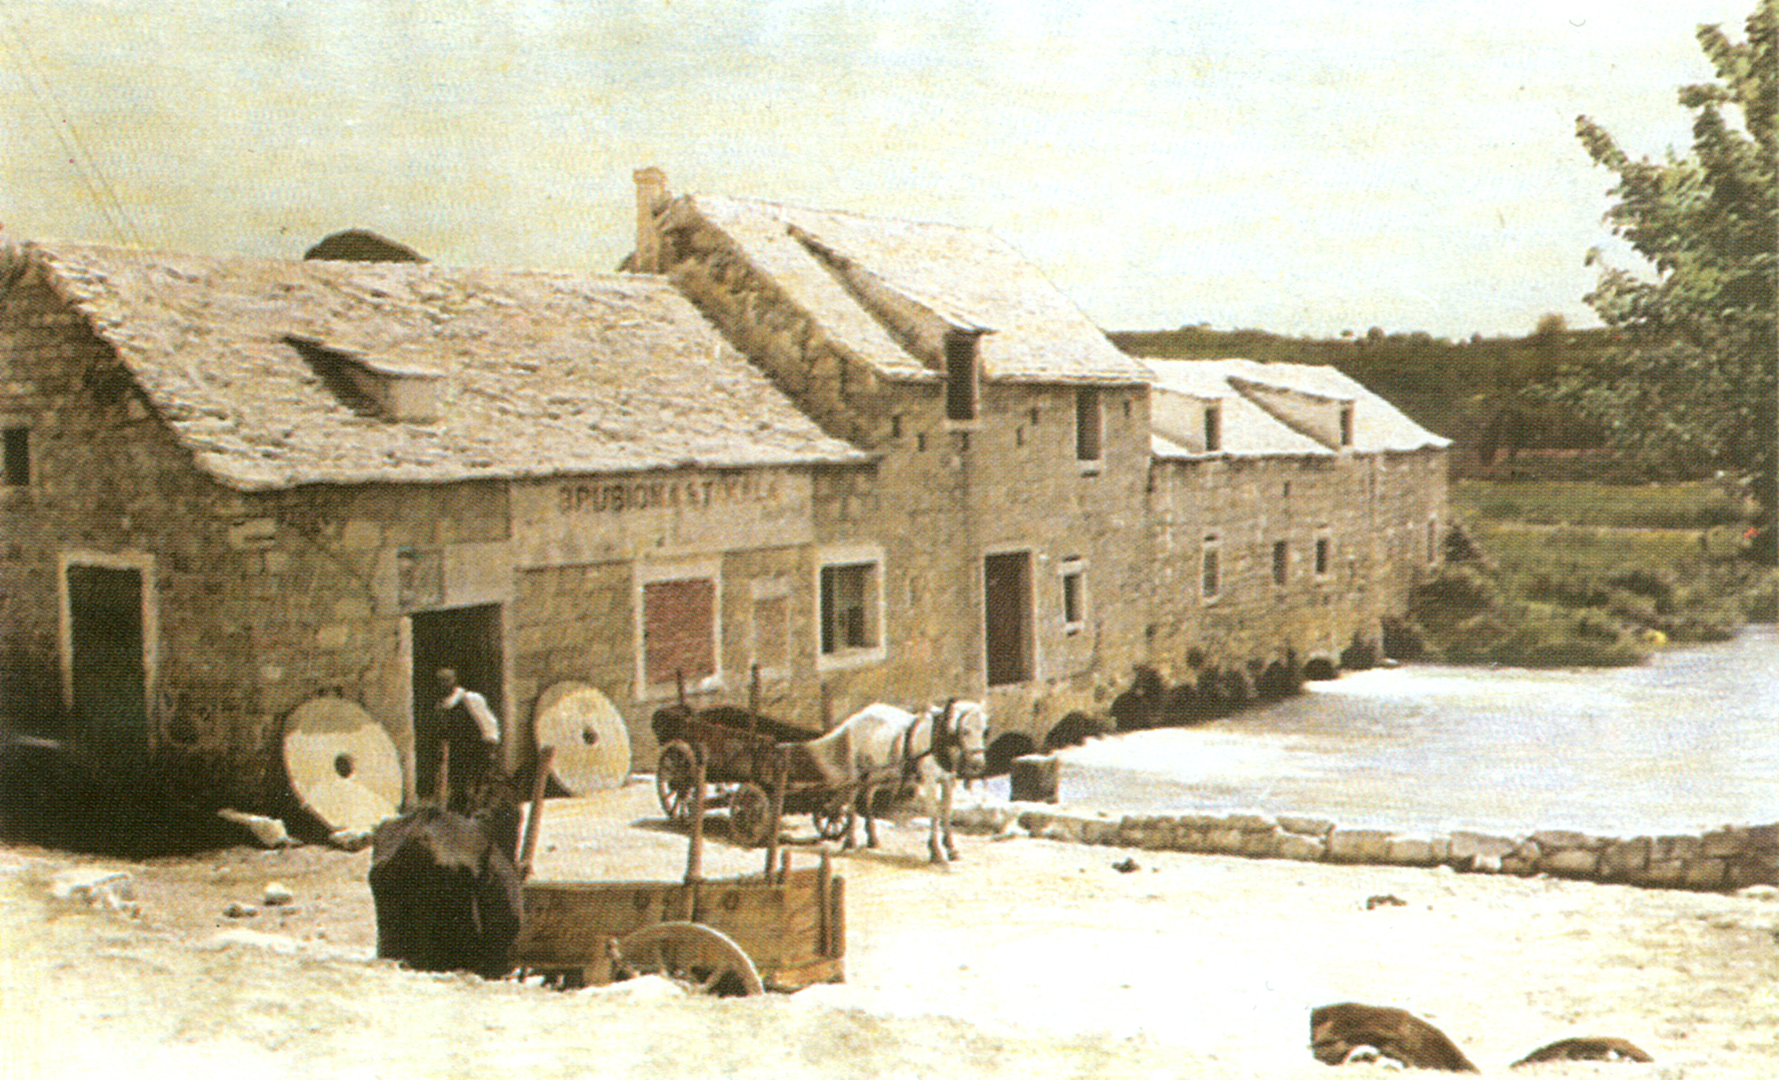
Tridesetih godina 20. stoljeća u njoj je bila i brusionica stakla.

Slide 15
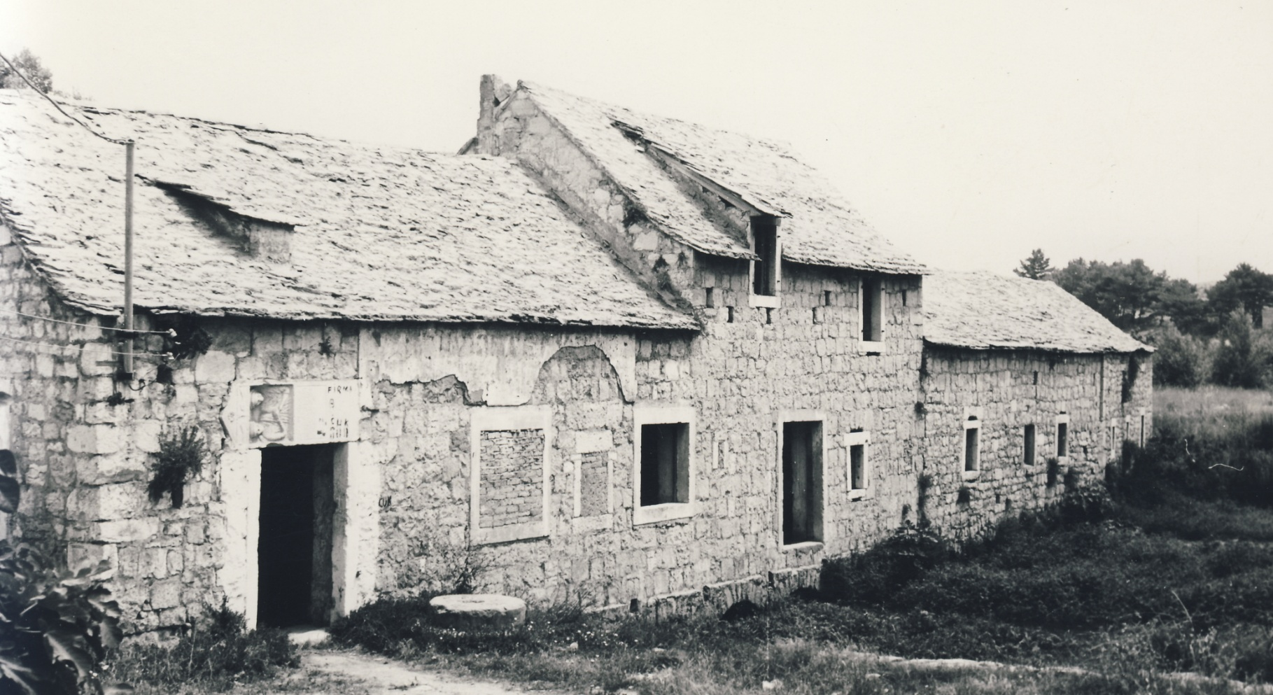
Gašpina je mlinica mljela žito sve do šezdesetih godina 20. stoljeća.

Slide 16
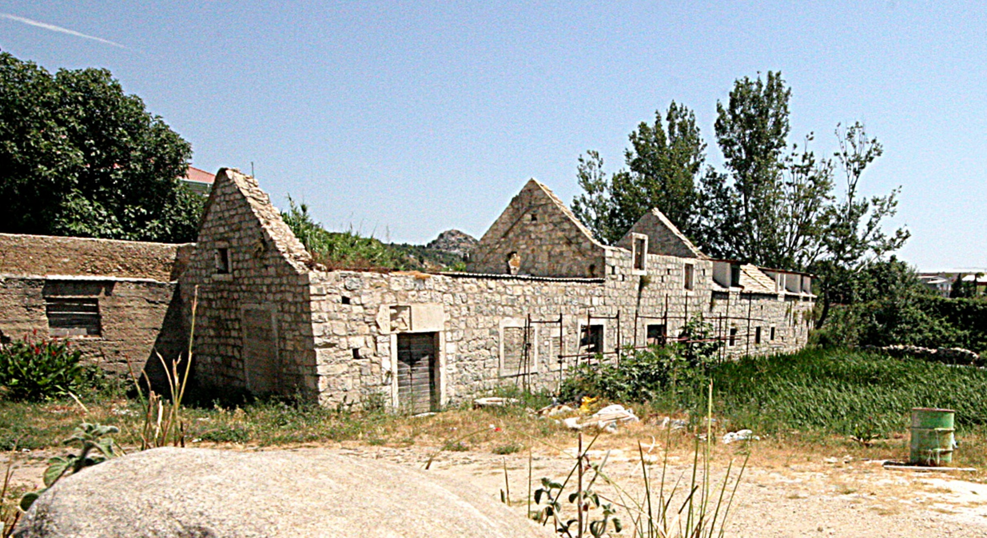
Do kraja 20. stoljeća mlinica je bila urušenoga krova i uništene unutrašnjosti.

Slide 17
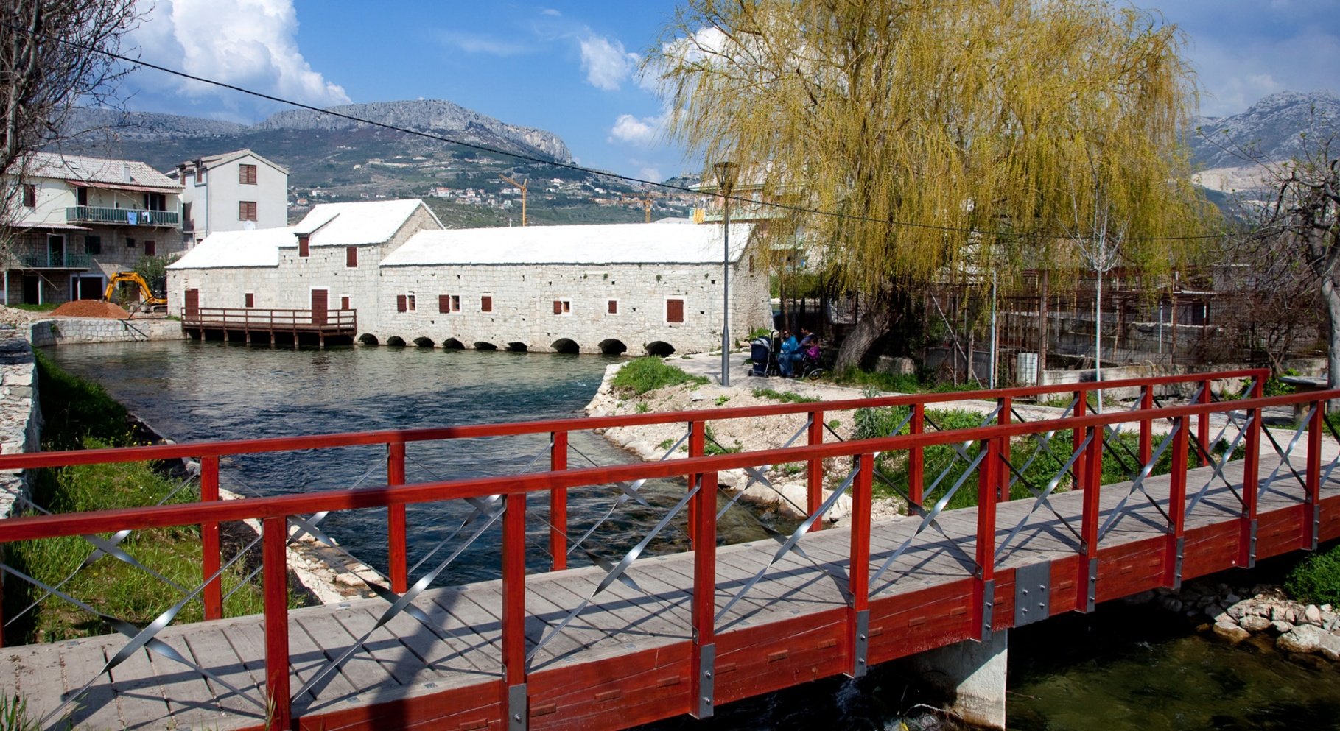
Obnovljena je zajedno s dva mlina i svečano otvorena godine 2008.
Zaštićena je kao spomenik kulture Republike Hrvatske.

